Slide 1

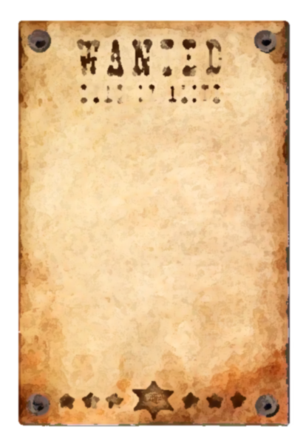

Robot Motion Planning
2D coverage path planning
Imitation Learning Tutorial
IL-based Pick-and-Place in Real world
IL-based 2D coverage path planning
Vision System-6D Pose Estimation
Marker-based Tracking
Random Marker Problem
Multi-camera Tracking
Marker-IMU Sensor Fusion
Laser distance sensor array
Sensor Calibration
Simultaneous Sensor Array Control

Slide 2
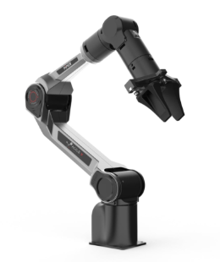
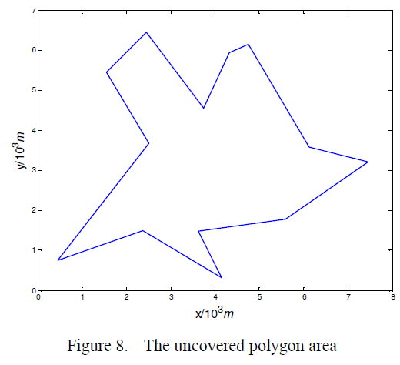
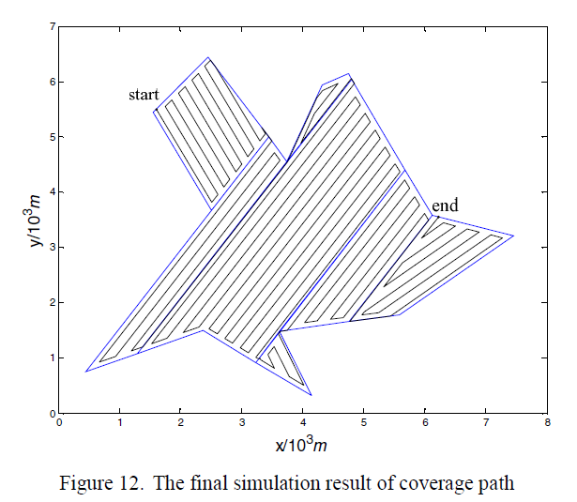
Robot Motion Planning
다관절로봇 작업경로계획연구
Introduction: Coverage Path Planning(CPP)란?
대상 영역 표면 전체를 커버하는 경로를 도출하는 것입니다. 로봇청소기, 드론방제(농약뿌리기) 등에 2D CPP가 산업적으로 응용되고 있습니다. 아래의 간단한 예시를 확인해주세요.
무엇을 해야 하나요?
본 프로젝트의 아이디어는 기존 2D CPP를 3D CPP로 확장하는 것입니다. 이번 프로젝트에서는 AI기반 3D CPP를 구현하기 위한 기본요소를 스터디해보는 것을 목표로 하여, 아래와 같이 연습 과제 2개와 심화과제 2개로 구성되어있습니다.
연습과제
T1. 2D Coverage Path Planning
논문 등을 참조하여, 다양한 2D 이미지 상에서 CPP 경로생성 알고리즘 구현해봅니다.
T2. Imitation/Reinforcement Learning(IL/RL) Tutorial
Python-hugging face LeRobot를 통해 로봇 모방/강화학습 튜토리얼 수행해봅니다.
심화과제
1. Real-World Pick-and-Place via IL/RL with a Robot Manipulator
연습용 로봇 매니퓰레이터와 카메라를 활용하여 IL/RL 어플리케이션 중 상대적으로 난이도가 낮은 pick and place를 구현합니다.
2. IL-basd 2D Coverage Path Planning
T1과정을 통해 이미 도출된 2D CPP 데이터셋을 바탕으로, 모방학습이 2D CPP에 적용가능한지 여부를 확인합니다.

Slide 3

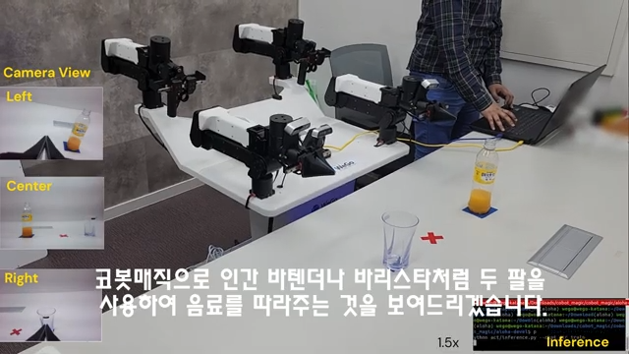
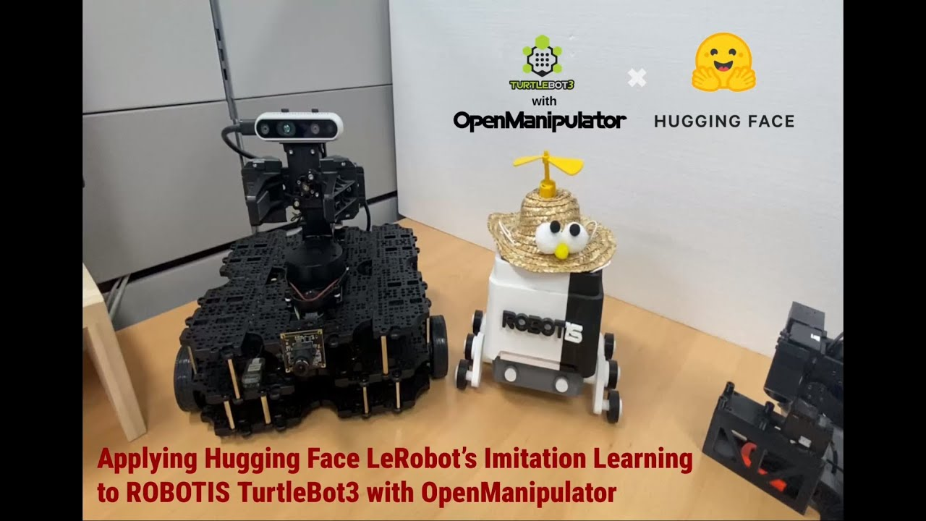
Robot Motion Planning
다관절로봇 작업경로계획연구
참고자료
Hugging Face LeRobot: 로봇 AI 학습을 위한 라이브러리
https://github.com/huggingface/lerobot?utm_source=pytorchkr&ref=pytorchkr
Pick-and-Place 예시1: 스탠포드's 모바일 알로하(영상은 국내 유통업체) https://www.youtube.com/watch?v=njXK_BTIC2s
Pick-and-Place 예시2: 로보티즈 ROS
https://discourse.ros.org/t/tb3-hugging-face-lerobot-with-turtlebot3-openmanipulator-x/42491

Slide 4
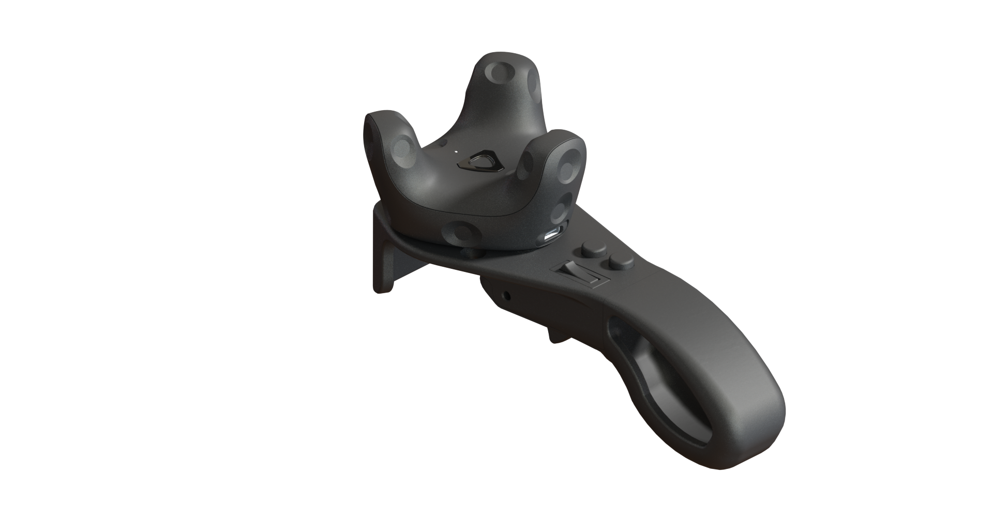
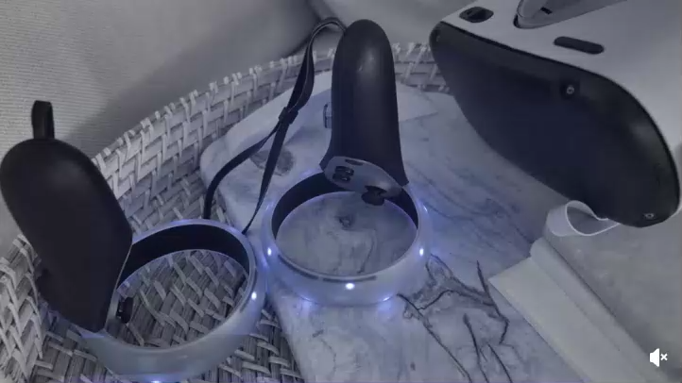
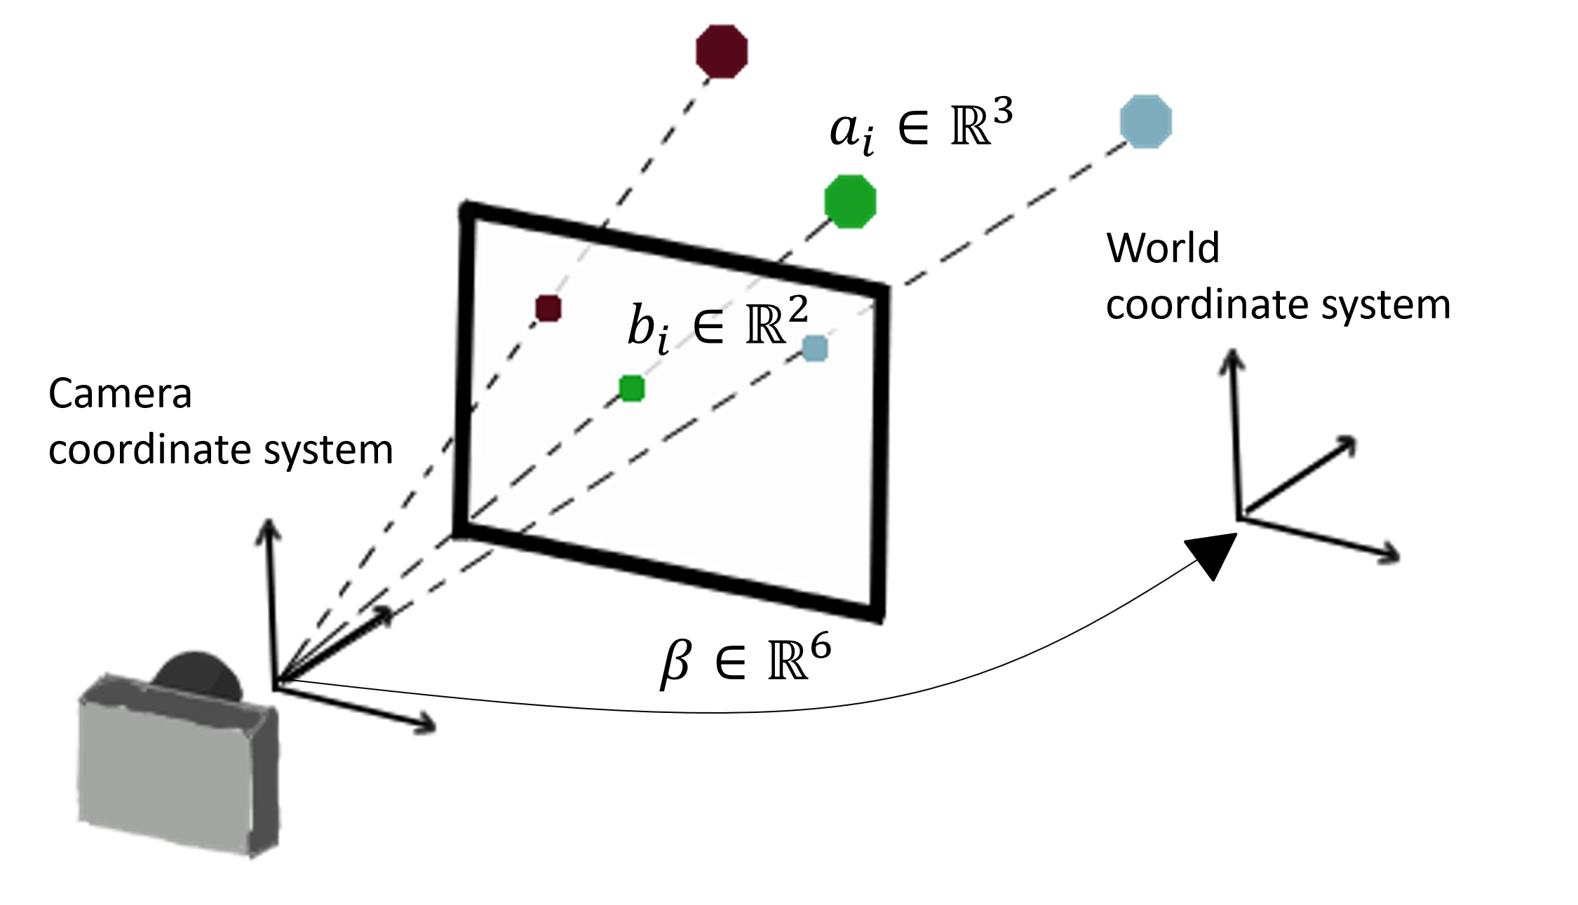
6D Pose Estimation
카메라 기반 6D 포즈 추정연구
(위치3D+자세3D)
Introduction: XR Tracker의 원리
XR트래커는 VR/AR(가상/증강현실) 분야에서 사람의 동작을 추적하는데 사용하는 기본적인 툴로서, 관성항법과 비전기술의 정수가 녹아든 장치입니다. 아래 영상은 적외선 영역에서 XR트래커를 촬영한 것으로, 밝게 빛나는 LED들은 적외선 LED입니다. VR헤드셋에는 적외선 카메라가 내장되어 있어 2D 이미지 상에 맺힌 적외선 LED들의 위치정보를 조합(Perspective-n-Point)하여 XR트래커의 3차원 위치 및 3차원 자세를 추적하게 됩니다.
https://www.reddit.com/r/OculusQuest/comments/ca28kn/15_tracking_dots_per_touch_controller_seen/?rdt=37535
Perspective-n-Point(PnP)
무엇을 해야 하나요?
본 프로젝트에서는 2D 카메라를 통해 다양한 물체의 6D pose를 검출하는 것을 목표로 합니다. 연습과제에서 하나의 카메라+정확히 배치된 마커 오브젝트에 대한 6D 포즈 추정을 수행하고, 심화과제에서 멀티카메라+랜덤마커+관성센서융합 어플리케이션을 수행합니다.
연습과제
T1. Marker-based Tracking
PnP를 통해 마커가 있는 물체(IR LED plate)의 자세를 추정합니다.
심화과제
1. Random Marker Problem
T1에서는 plate 상의 마커 위치가 정확히 배치되어있었습니다. 임의의 오브젝트에 임의로 마커를 붙인 상황에서 마커들간의 위치관계를 추정하고, 최종적으로 초깃값 대비 실시간 오브젝트 자세를 추정해봅니다.
2. Multi-camera Tracking System
사람이 움직이다보면 물체가 가려질 수도 있겠죠? 카메라를 이용할 때의 최대 단점은 occlusion 문제입니다. 2대 이상의 카메라를 이용하여 occlusion 문제를 개선해봅니다.
3. Marker+IMU Sensor Fusiuon
2D 카메라를 통해 측정된 값들은 시간에 따른 누적오차(low-frequency noise)가 발생하지 않지만 측정치 자체가 불안정(high-frequency noise)할 수 있습니다. 반면 관성센서는 측정치는 안정적이지만 시간에 따른 누적오차가 발생한다는 문제가 있습니다. 본 과제에서는 Marker-based Tracker에 6축관성센서를 결합하여 서로의 단점을 상쇄시킴으로서 데이터의 정확도를 높이는 것을 목표로 합니다.

Slide 5
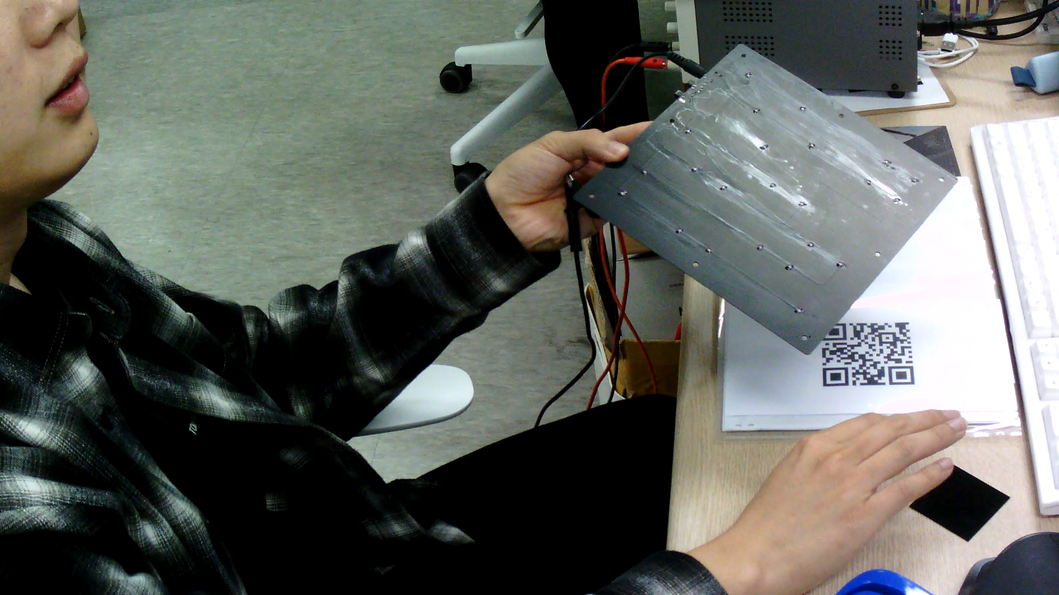
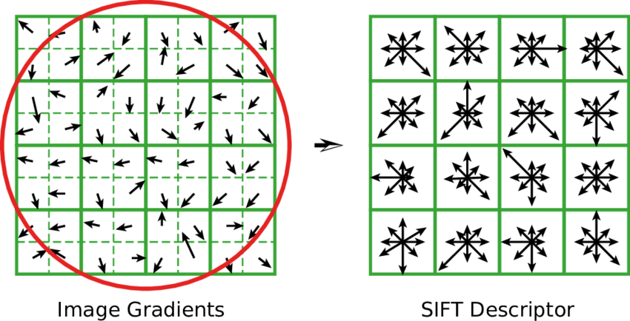
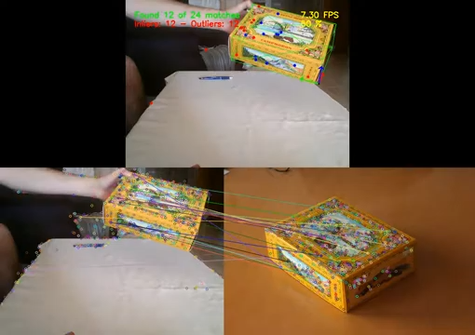
6D Pose Estimation
카메라 기반 6D 포즈 추정연구
(위치3D+자세3D)
참고자료
IR LED + IR Camera:
IR led 어레이가 플레이트위에 배치되어 있음
일반 2D 카메라에 적외선 투과 필터(영상속 검은 조각)를 붙여 IR LED 위치만 추출
(영상)
Feature Extraction
이미지 상에서 물체의 특징점을 추출하는 기본적인 알고리즘. 이미지를 작은 그리드로 나누고, 각 그리드 대의 픽셀값에 대해 수학적 연산을 수행(예: curl) 하여 일종의 마커를 생성하는 것. curl값은 이미지가 회전해도 유지된다는 특징이 있음.
(영상)
https://www.youtube.com/watch?v=AM6cCFEoaow

Slide 6
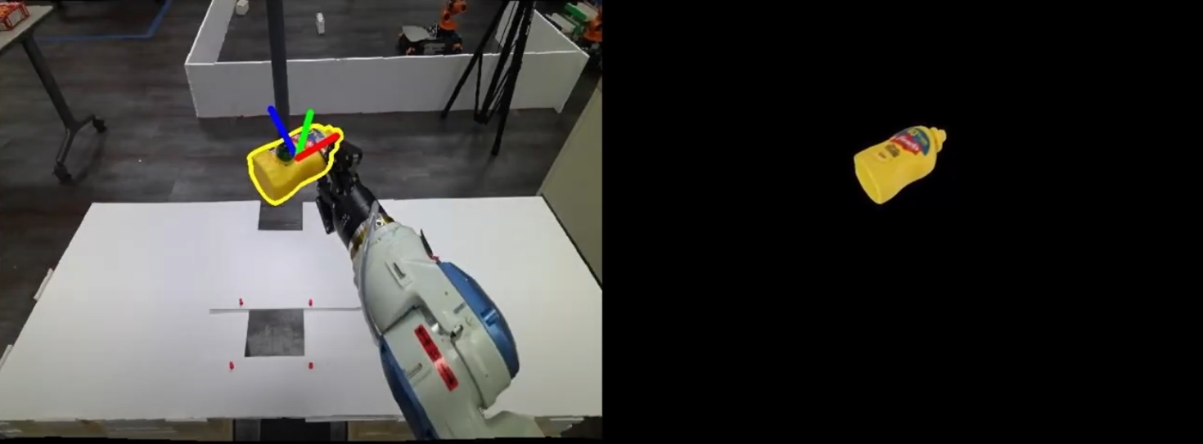
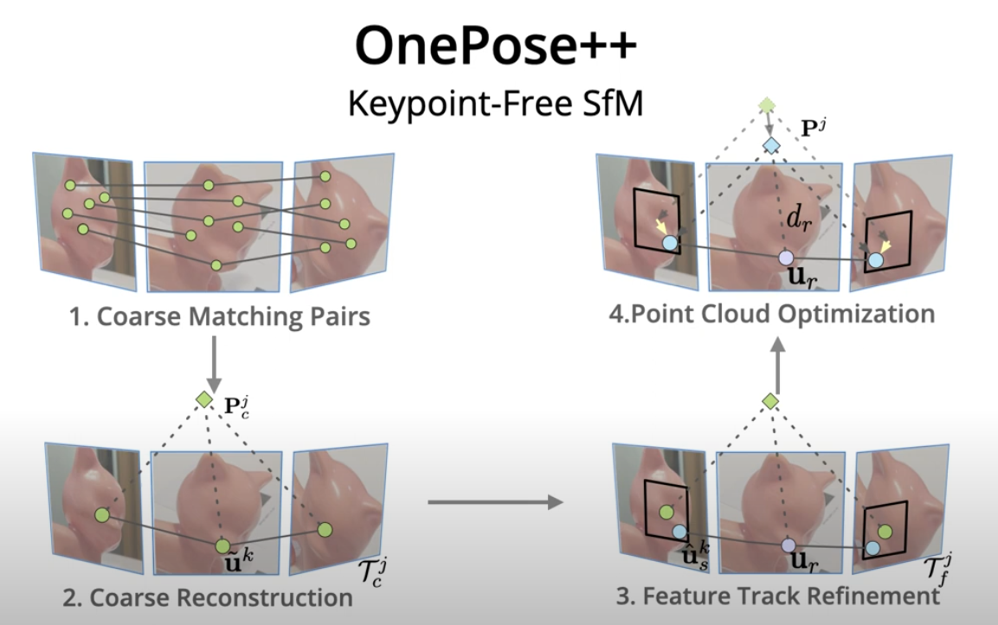
6D Pose Estimation
카메라 기반 6D 포즈 추정연구
(위치3D+자세3D)
참고자료
AI-based 6D pose estimation
대상물체 자체를 학습하여 마커없이 물체의 6D 포즈를 추정하는 기술
https://www.youtube.com/watch?v=mlXs5kIQ5p4&t=2s
https://www.youtube.com/watch?v=x5CL5JfIHzw

Slide 7
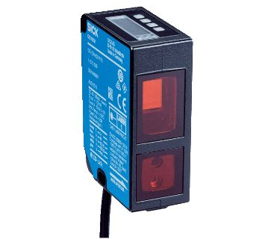
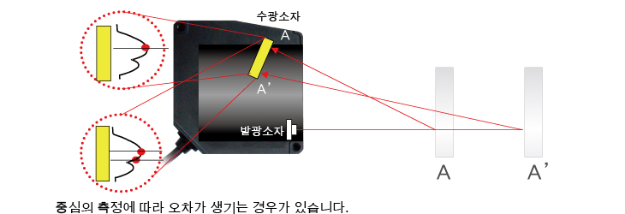
6D Pose Estimation
레이저 센서 기반 6D 포즈 추정연구
(위치3D+자세3D)
Introduction: 레이저 거리센서 기반 자세추정센서
무엇을 해야 하나요?
본 프로젝트에서는 레이저거리센서를 어레이화하여 물체에 대한 3D 이미지를 생성하는 것을 목표로 합니다.
연습과제
T1. Marker-based Tracking
세개 이상의 레이저거리센서를 이용하여 평면의 노멀벡터를 구합니다.
심화과제
1. 두꺼운 유리 뒤에서의 자세 측정
산업현장에서는 방폭(가스/분진에 의한 폭발방지)이 필요한 경우가 많으며, 이 경우 전자장치들은 두꺼운 유리/금속 케이스안에 설치하여 전자기기에 의한 점화를 방지해야합니다. 문제는 이러한 두꺼운 유리로 인하여 이미지에 왜곡이 생길 수 있다는 점 입니다. 본 과제에서는 두꺼운 유리뒤에서도 안정적으로 물체의 자세를 측정할 수 있도록 센서값을 보정하는 것을 목표로 합니다.
2. Multi-view System
레이저 어레이를 이용할 경우 해상도가 부족할 수 있으므로, 다양한 방향에서 센서를 배치할 필요가 있습니다. 본 과자에서는 센서를 3방향으로 배치하여 오브젝트의 6D 포즈를 측정하는 것을 목표로 합니다.

Slide 8
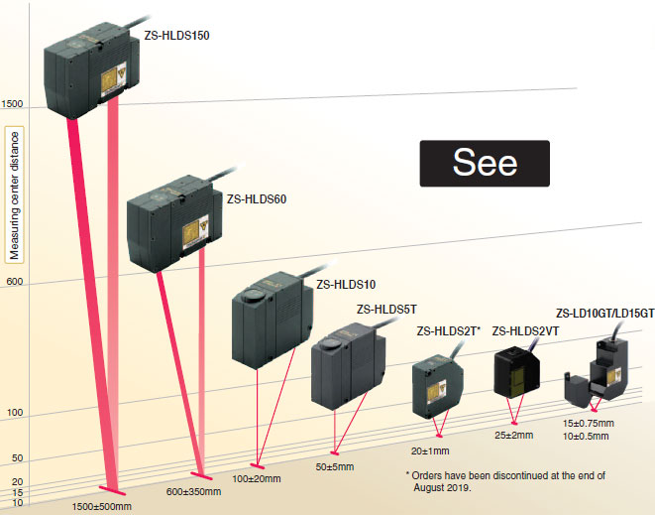
6D Pose Estimation
레이저 센서 기반 6D 포즈 추정연구
(위치3D+자세3D)
참고자료
레이저 거리센서 기반 자세추정센서
https://www.ia.omron.co.kr/products/product_detail.asp?list_code2=007008001&prodPk=924
렌즈왜곡
센서 배치

